Slide 1
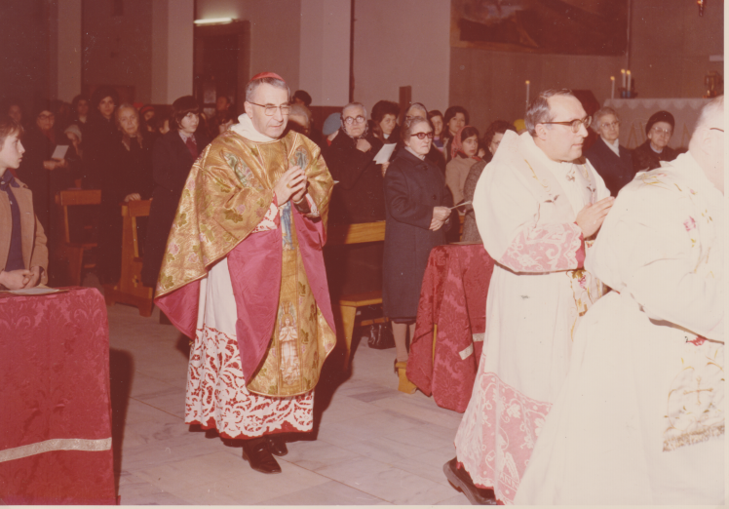
8.2.1974, Patriarca Albino Luciani festeggia S. Girolamo ad Altobello

